Slide 1

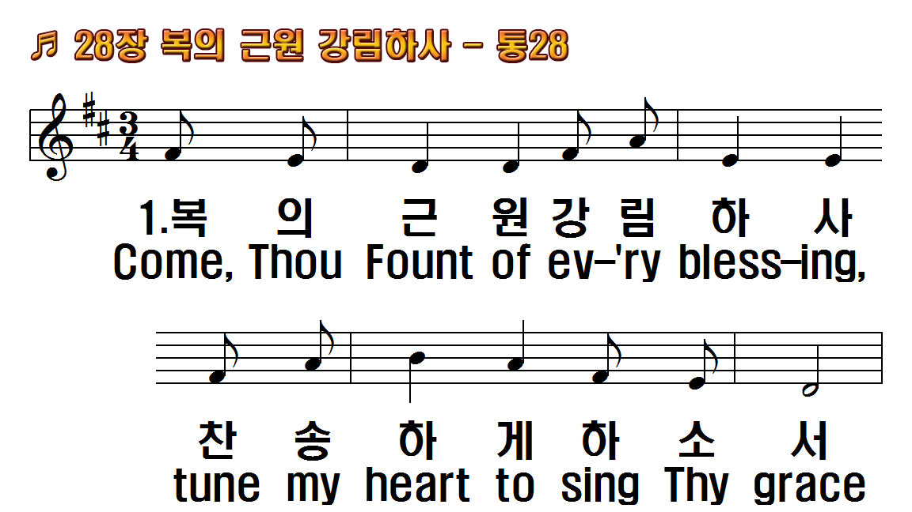
1.복의 근원 강림하사
2.주의 크신 도움 받아
3.주의 귀한 은혜 받고
1.Come, Thou Fount of ev'ry
2.Here I raise my Ebenezer
3.O to grace how great a

Slide 2
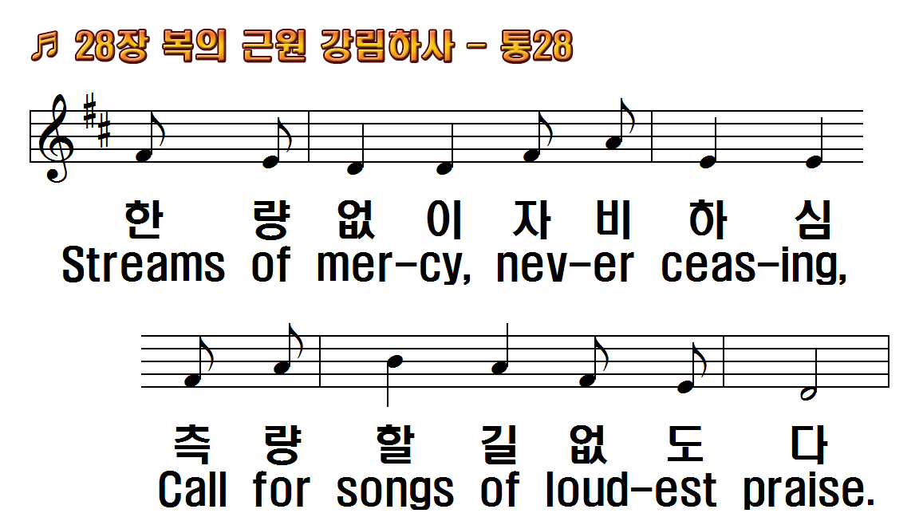
1.복의 근원 강림하사
2.주의 크신 도움 받아
3.주의 귀한 은혜 받고
1.Come, Thou Fount of ev'ry
2.Here I raise my Ebenezer
3.O to grace how great a

Slide 3
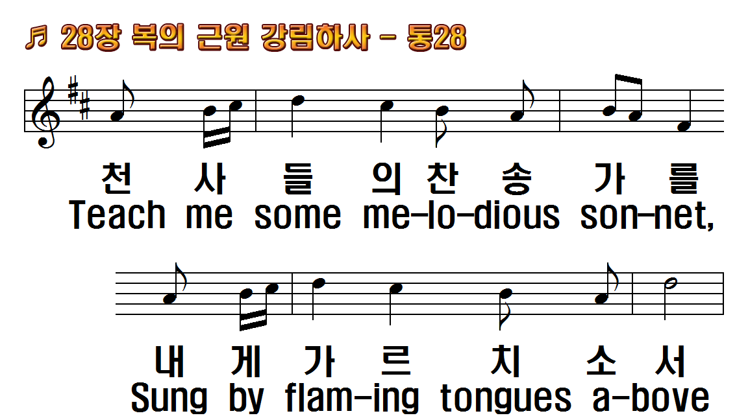
1.복의 근원 강림하사
2.주의 크신 도움 받아
3.주의 귀한 은혜 받고
1.Come, Thou Fount of ev'ry
2.Here I raise my Ebenezer
3.O to grace how great a

Slide 4
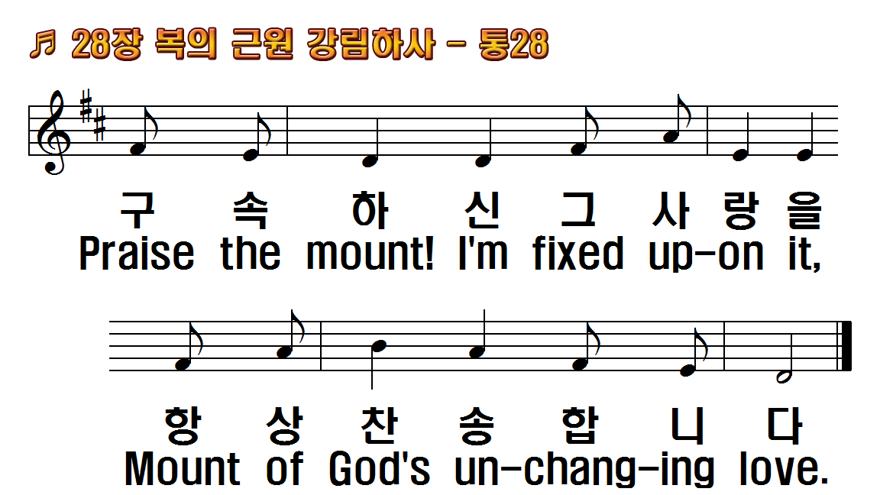
1.복의 근원 강림하사
2.주의 크신 도움 받아
3.주의 귀한 은혜 받고
1.Come, Thou Fount of ev'ry
2.Here I raise my Ebenezer
3.O to grace how great a

Slide 5
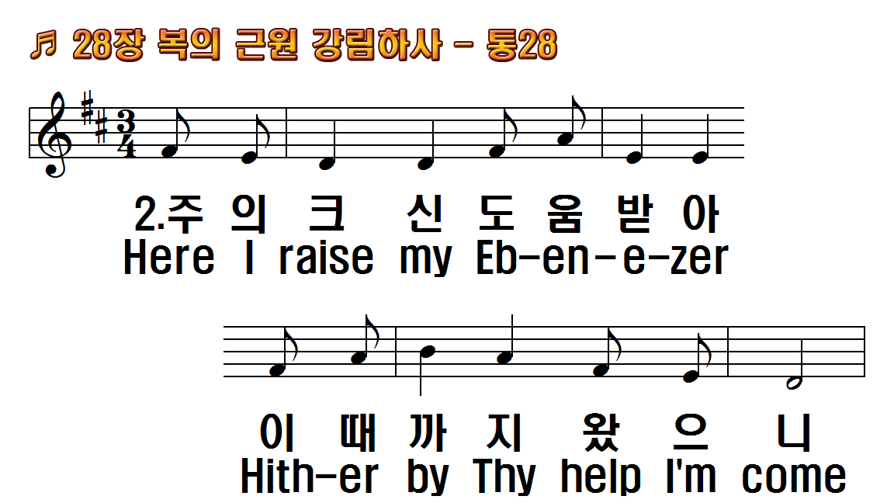
1.복의 근원 강림하사
2.주의 크신 도움 받아
3.주의 귀한 은혜 받고
1.Come, Thou Fount of ev'ry
2.Here I raise my Ebenezer
3.O to grace how great a

Slide 6
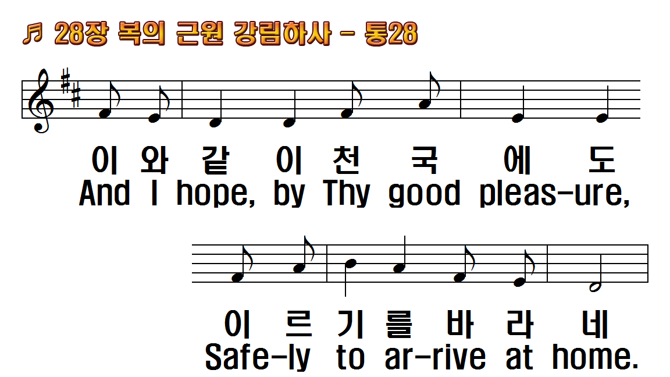
1.복의 근원 강림하사
2.주의 크신 도움 받아
3.주의 귀한 은혜 받고
1.Come, Thou Fount of ev'ry
2.Here I raise my Ebenezer
3.O to grace how great a

Slide 7
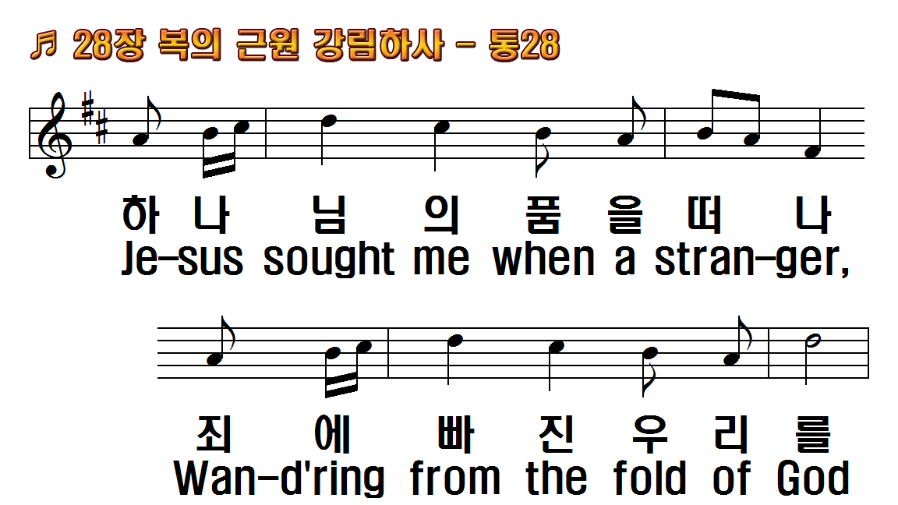
1.복의 근원 강림하사
2.주의 크신 도움 받아
3.주의 귀한 은혜 받고
1.Come, Thou Fount of ev'ry
2.Here I raise my Ebenezer
3.O to grace how great a

Slide 8
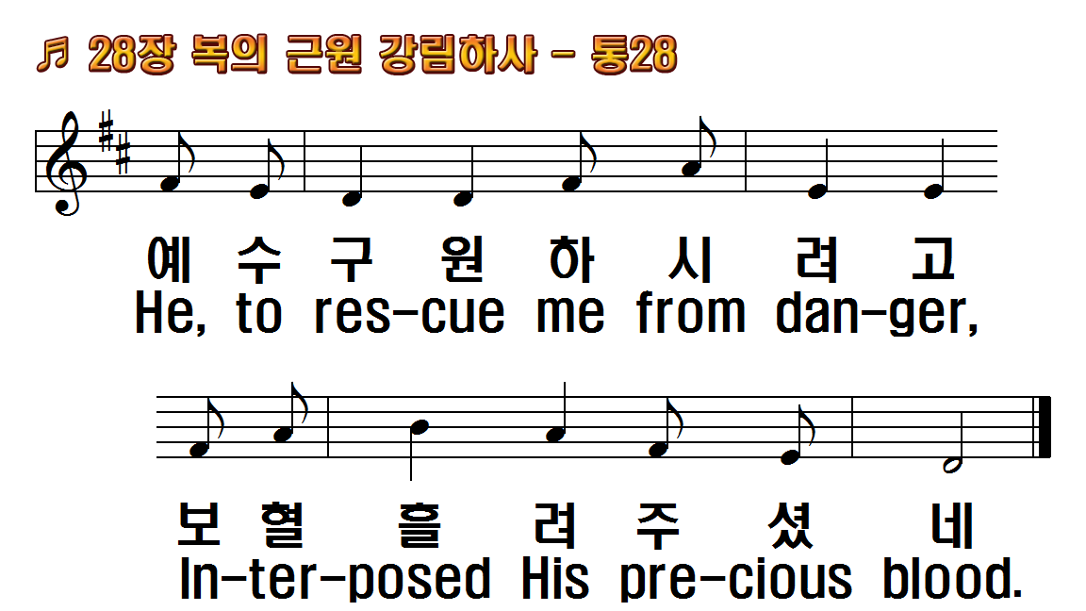
1.복의 근원 강림하사
2.주의 크신 도움 받아
3.주의 귀한 은혜 받고
1.Come, Thou Fount of ev'ry
2.Here I raise my Ebenezer
3.O to grace how great a

Slide 9
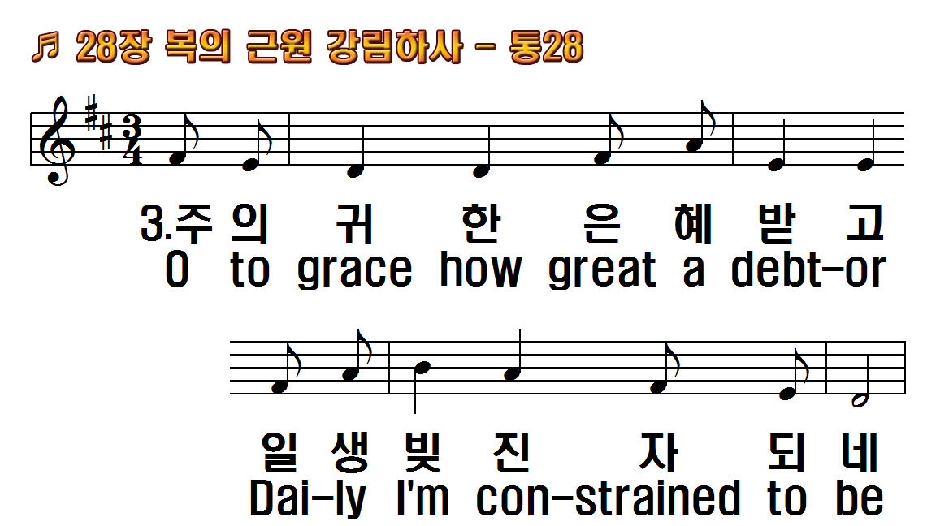
1.복의 근원 강림하사
2.주의 크신 도움 받아
3.주의 귀한 은혜 받고
1.Come, Thou Fount of ev'ry
2.Here I raise my Ebenezer
3.O to grace how great a

Slide 10
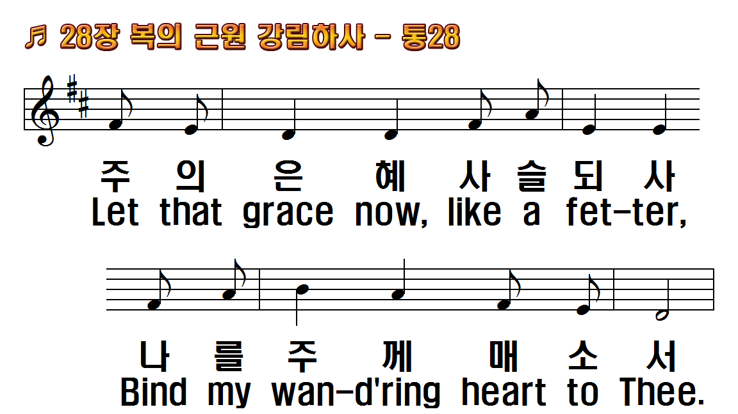
1.복의 근원 강림하사
2.주의 크신 도움 받아
3.주의 귀한 은혜 받고
1.Come, Thou Fount of ev'ry
2.Here I raise my Ebenezer
3.O to grace how great a

Slide 11
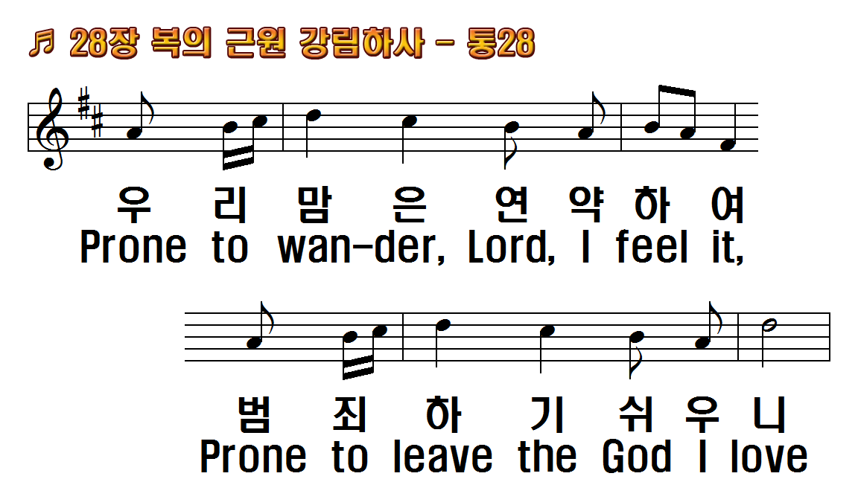
1.복의 근원 강림하사
2.주의 크신 도움 받아
3.주의 귀한 은혜 받고
1.Come, Thou Fount of ev'ry
2.Here I raise my Ebenezer
3.O to grace how great a

Slide 12
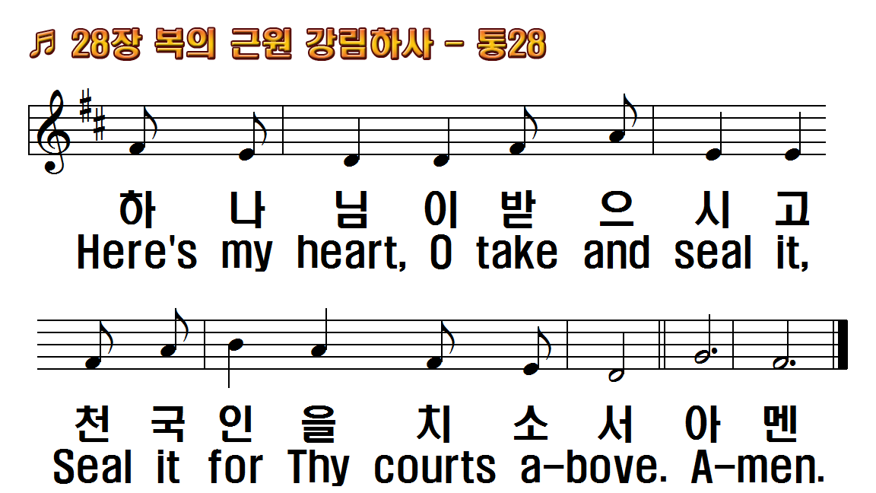
1.복의 근원 강림하사
2.주의 크신 도움 받아
3.주의 귀한 은혜 받고
1.Come, Thou Fount of ev'ry
2.Here I raise my Ebenezer
3.O to grace how great a

Slide 13
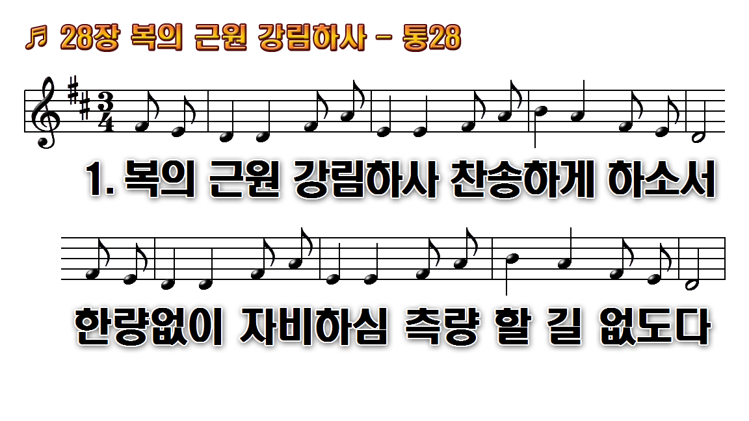
1.복의 근원 강림하사 찬송하게
2.주의 크신 도움 받아 이때까지
3.주의 귀한 은혜 받고 일생

Slide 14
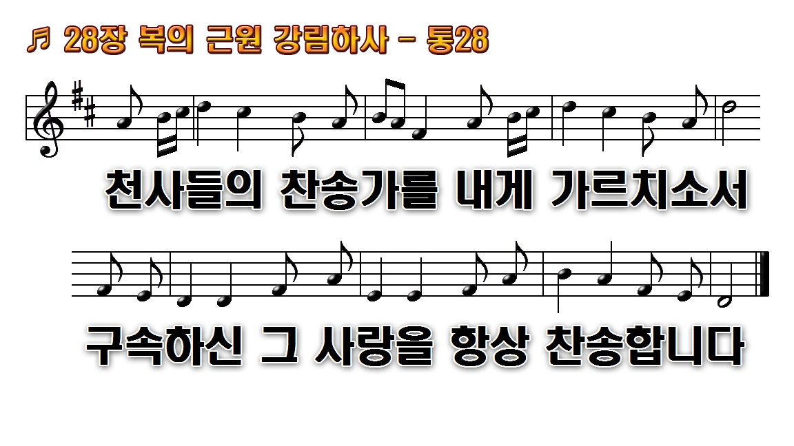
1.복의 근원 강림하사 찬송하게
2.주의 크신 도움 받아 이때까지
3.주의 귀한 은혜 받고 일생

Slide 15
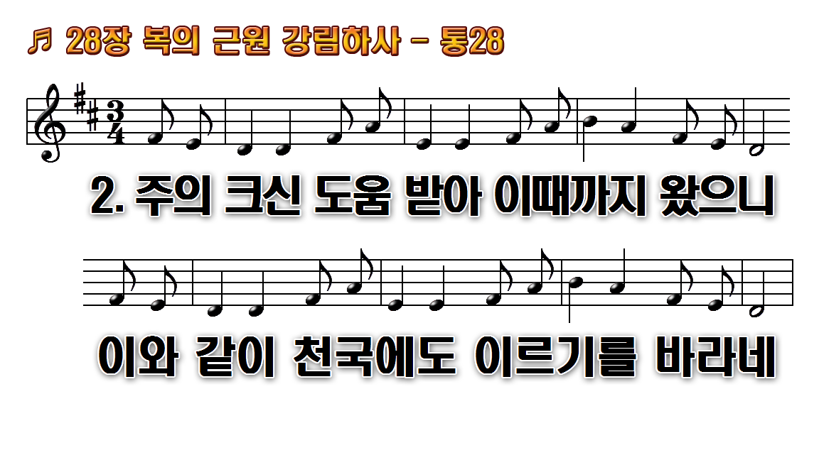
1.복의 근원 강림하사 찬송하게
2.주의 크신 도움 받아 이때까지
3.주의 귀한 은혜 받고 일생

Slide 16
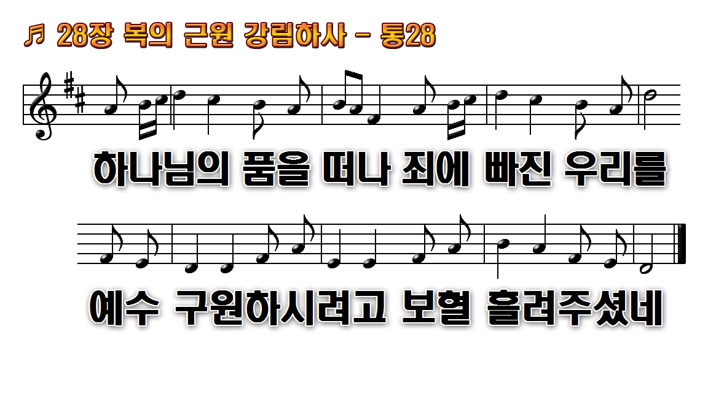
1.복의 근원 강림하사 찬송하게
2.주의 크신 도움 받아 이때까지
3.주의 귀한 은혜 받고 일생

Slide 17
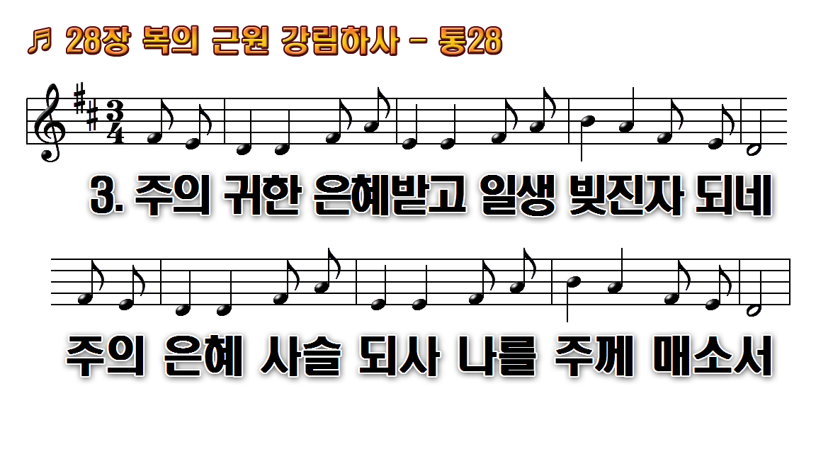
1.복의 근원 강림하사 찬송하게
2.주의 크신 도움 받아 이때까지
3.주의 귀한 은혜 받고 일생

Slide 18
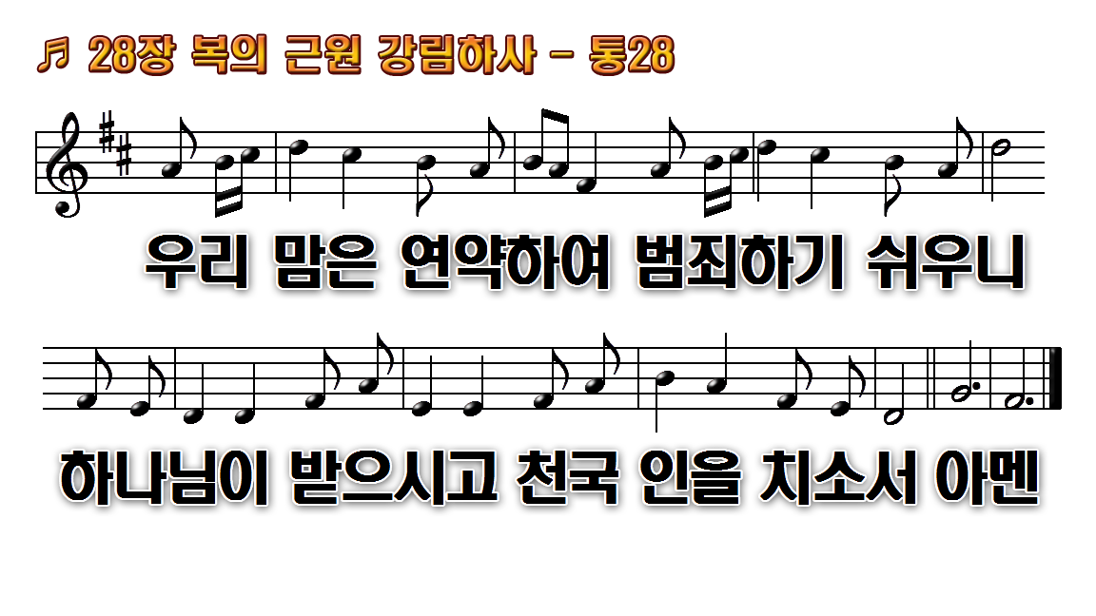
1.복의 근원 강림하사 찬송하게
2.주의 크신 도움 받아 이때까지
3.주의 귀한 은혜 받고 일생

